Slide 1
Рекомендации при диетотерапии при язвенной болезни
Мусилов М.М. 38-я группа , 3 курс леч

Slide 2
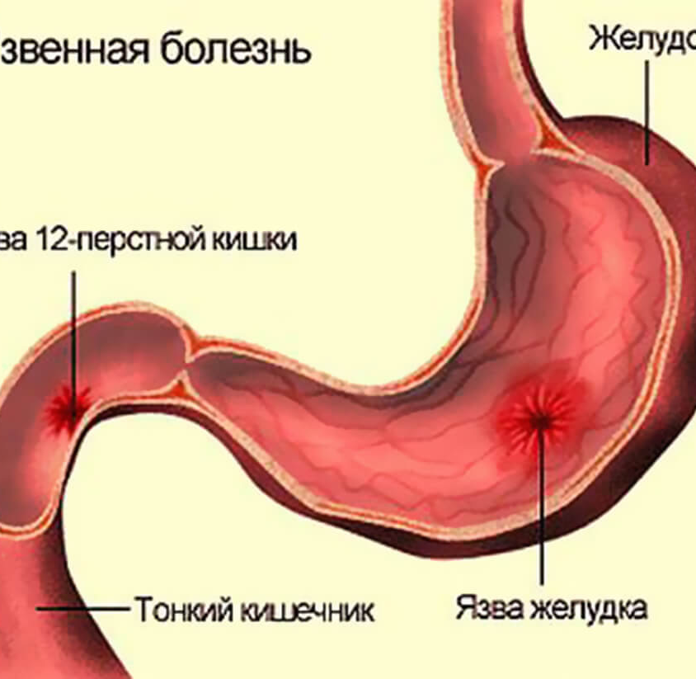
Язвенная болезнь
Язвенная болезнь — это длительно протекающее заболевание с периодическими обострениями и периодами мнимого благополучия, главным отличительным признаком которого служит формирование в слизистой оболочке желудка или 12-перстной кишки неприятного дефекта в виде язвы, образование которой предопределено преобладанием агрессивных факторов над протективными факторами слизистой оболочки.

Slide 3
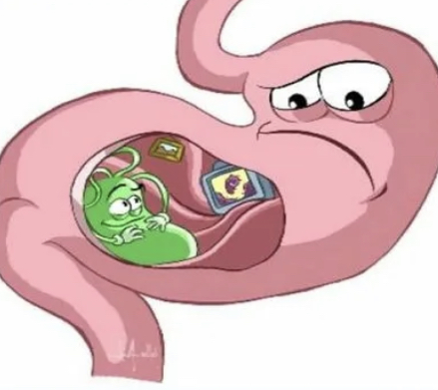
Этиология
Генетическая предрасположенность
Избыточная продукция HCl
Местная инфекция бактериями H.pylori
Приём ульцирогенных препаратов
Другие факторы (погрешности у питании ,стресс)

Slide 4
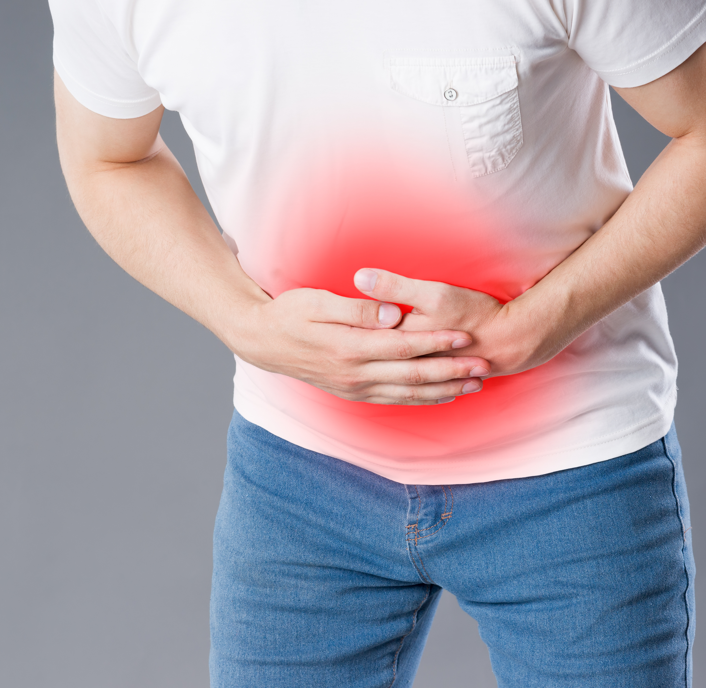
Клинические проявления
Боль в эпигастральной области
Изжога,отрыжка кислым,тошнота,дискомфорт после приема пищи ,тяжесть ,рвотные позывы
Отсутсвие чувства голода ,потеря массы тела
Запоры
Плохой сон ,общая слабость ,потливость ,повышенная раздражительность

Slide 5
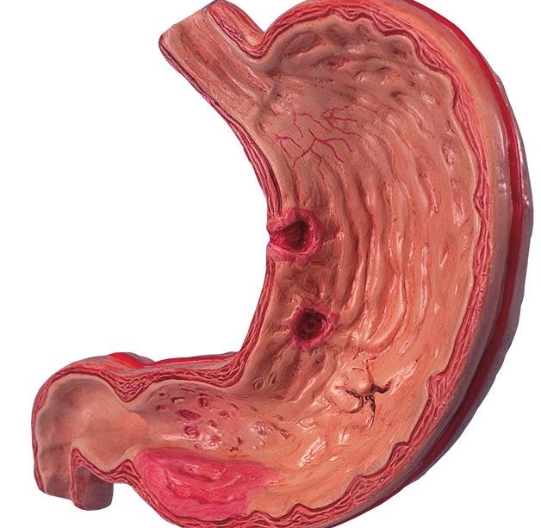
Главная проблема
Боли в животе.
Изжога.
Тошнота.
Рвота.
Запоры.
Слабость.
Потеря массы тела.
Необходимость длительно соблюдать диету.
Необходимость отказа от курения и приема алкоголя.
Необходимость длительного приема лекарственных препаратов.
Недостаток информации о заболевании.
Страх развития осложнений.
Недостаток знаний диетотерапии.
Страх перед возможностью оперативного лечения.

Slide 6


Диетологические рекомендации
Увеличить потребление белка.
Уменьшить потребления жира.
Исключить потребление очень острой ,горячей ,холодной еды.
Избегать продуктов усиливающих газообразование.
Избегать раздражающих продуктов (кислые фруктовые соки ,соки цитрусовых ,томаты, кофе ,чай ,шоколад ,мята, лук ,перец ,чеснок ,алкоголь).

Slide 7
Спасибо за внимание !

